Slide 1
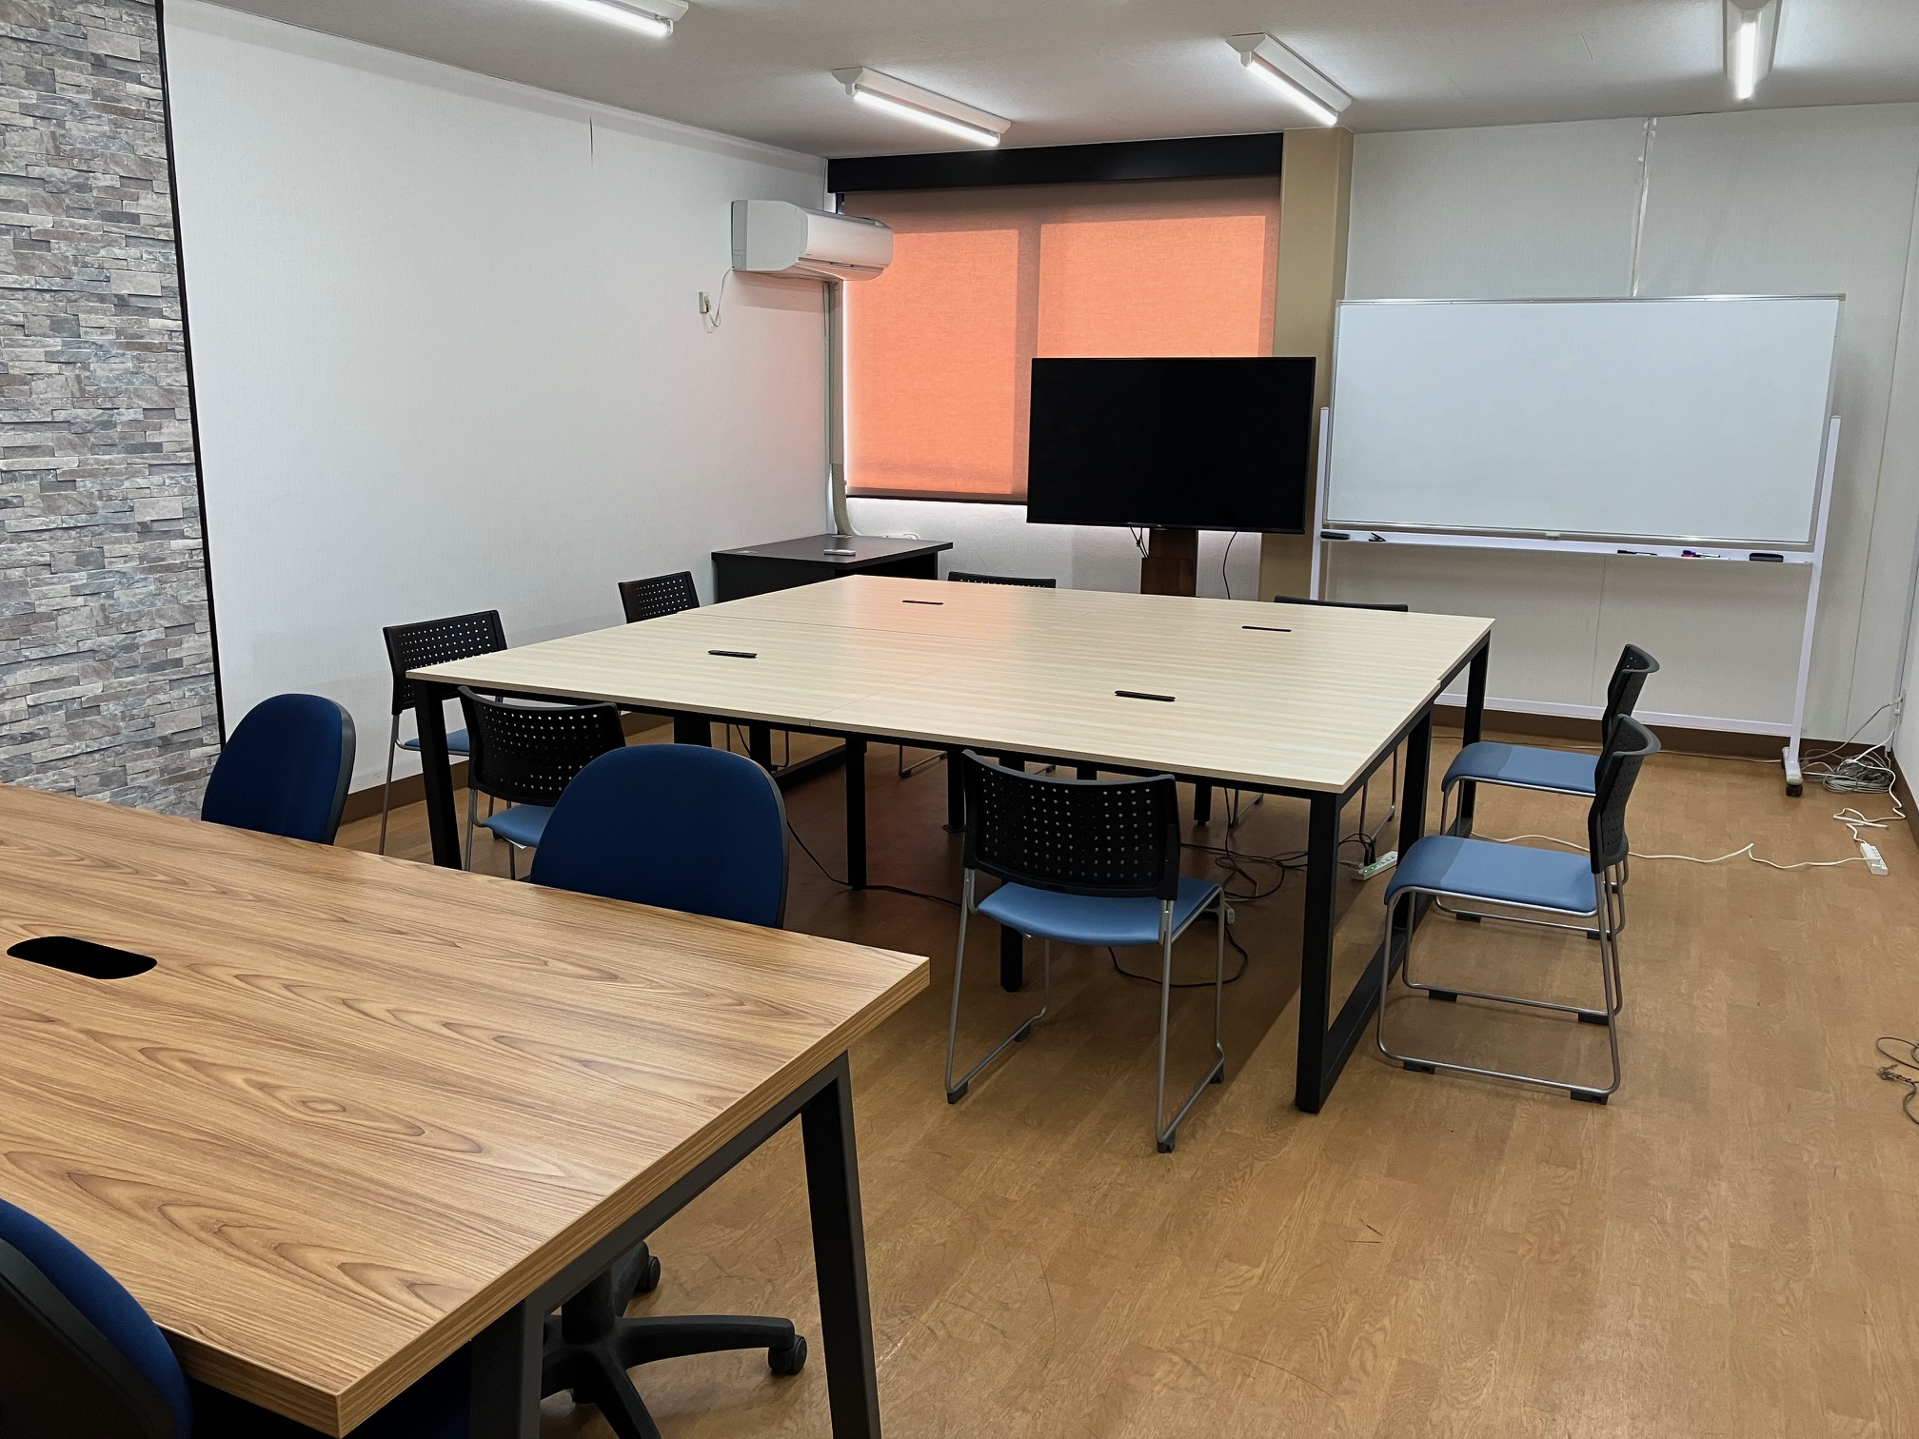
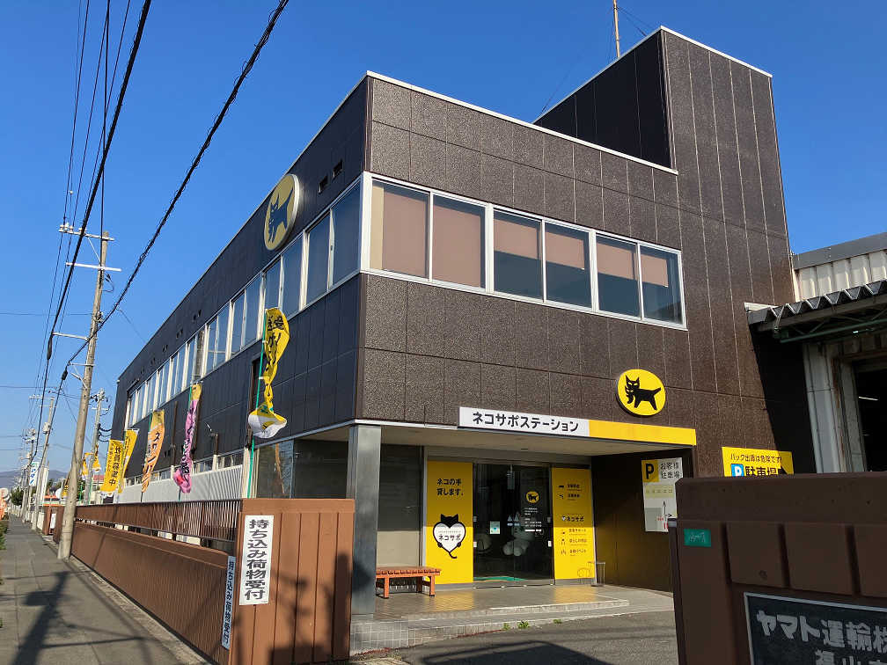
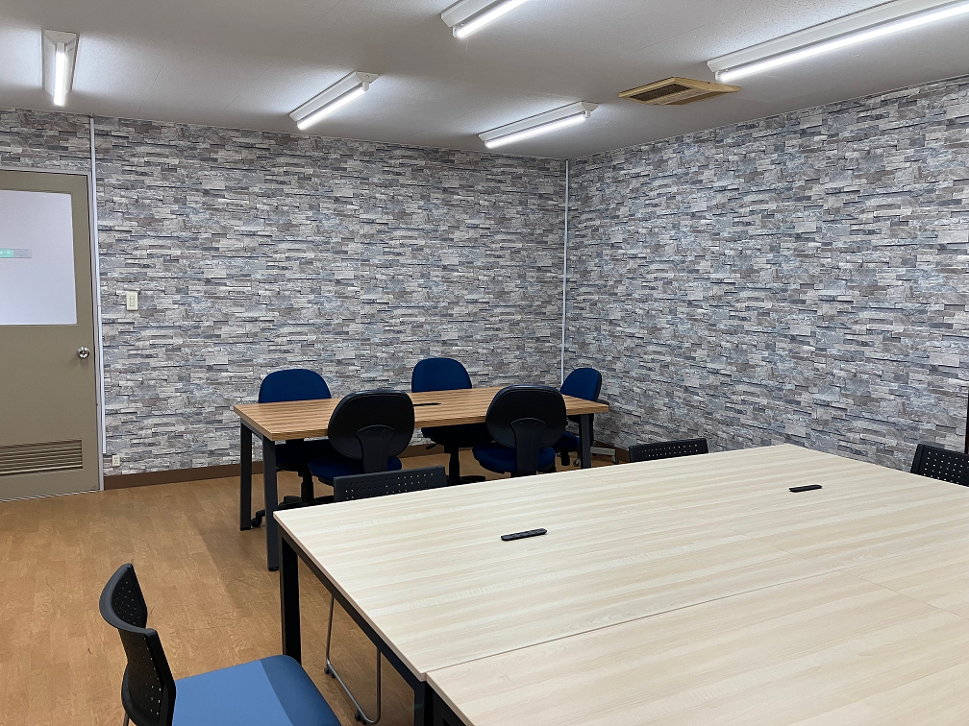
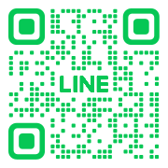
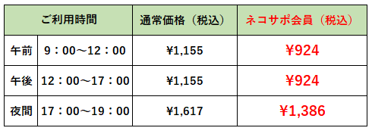
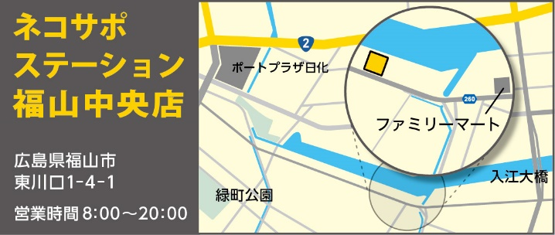
レンタルスペース
ネコサポステーション福山
レンタルスペース
ネコサポステーション福山
★飲食OK！ネコサポステーション店舗にて飲料水や軽食を販売しています
駐車場完備！
19時まで利用可！
宅急便営業所併設！
荷物受け取れます！
会議やセミナー研修
リモートワーク
ヨガやダンスなどカラダを
動かすイベント
LINEおともだち登録で20%OFF!!
割引利用は
コチラ❕

